Slide 1
Implementarea si optimizarea unui brat robotic controlat prin inteligenta artificiala pentru manipularea pieselor de sah
Vilcu Elena Roxana

Slide 2
Cuprins
Introducere
State-of-the-art in domeniul produsului realizat in cadrul proiectului
Metode / tehnologii folosite
Functionalitati proiectate
Arhitectura sistemului – Hardware
Arhitectura sistemului – Software
Arhitectura sistemului – Mixta
Scenarii de utilizare
Concluzii si dezvoltari ulterioare

Slide 3
Introducere
Proiectul propus vizeaza realizarea unui sistem autonom capabil sa joace sah fizic, folosind un brat robotic controlat prin inteligenta artificiala.
Alegerea acestui proiect vine din dorinta de a combina domeniile: robotica, electronica, programare si AI, intr-o aplicatie practica si vizuala.

Slide 4
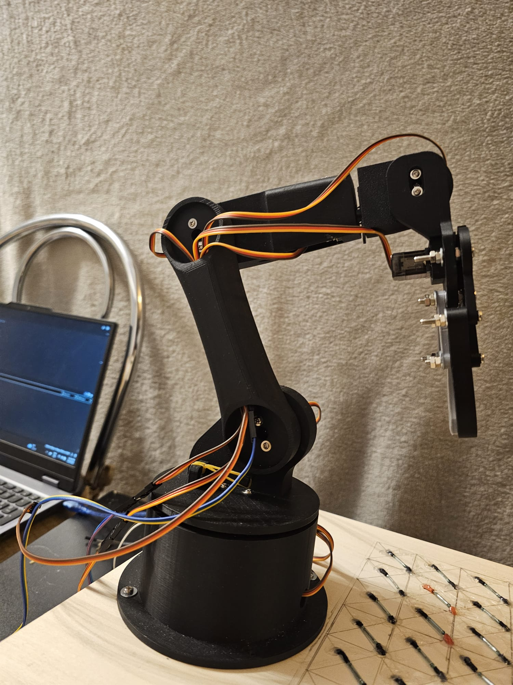
State-of-the-art in domeniul produsului realizat in cadrul proiectului
Exista brate robotice care executa comenzi preprogramate, dar integrarea cu jocuri interactive, precum sahul, ramane un domeniu de nisa.
Proiectele existente folosesc recunoastere vizuala pentru pozitionarea pieselor, insa solutia propusa de mine foloseste senzori reed switch pentru o detectie fizica directa si mai fiabila a pieselor pe tabla.
Utilizarea AI pentru deciziile de joc aduce un avantaj major: robotul nu doar executa comenzi, ci ia decizii strategice in timp real, facand sistemul mai interactiv si dinamic.

Slide 5
Metode / tehnologii folosite
Hardware: Arduino Mega pentru control general, driver PCA9685 pentru controlul precis al servo-motoarelor, reed switch-uri si multiplexere CD74HC4067 pentru detectarea pozitiei pieselor.
Software: Arduino IDE pentru programarea microcontrolerului, Python pentru procesarea datelor si logica AI.
Comunicatie: Transmiterea datelor intre Arduino si Python prin conexiune seriala (USB), asigurand un flux de date continuu si precis.

Slide 6
Functionalitati proiectate
Recunoasterea mutarilor jucatorului cu ajutorul senzorilor reed switch.
Transmiterea configuratiei tablei de sah catre sistemul AI.
Calculul automat al celei mai bune mutari posibile de catre modelul AI.
Comandarea bratului robotic pentru a executa mutarea decisa.
Semnal sonor la finalizarea mutarii robotului, indicand randul jucatorului.

Slide 7
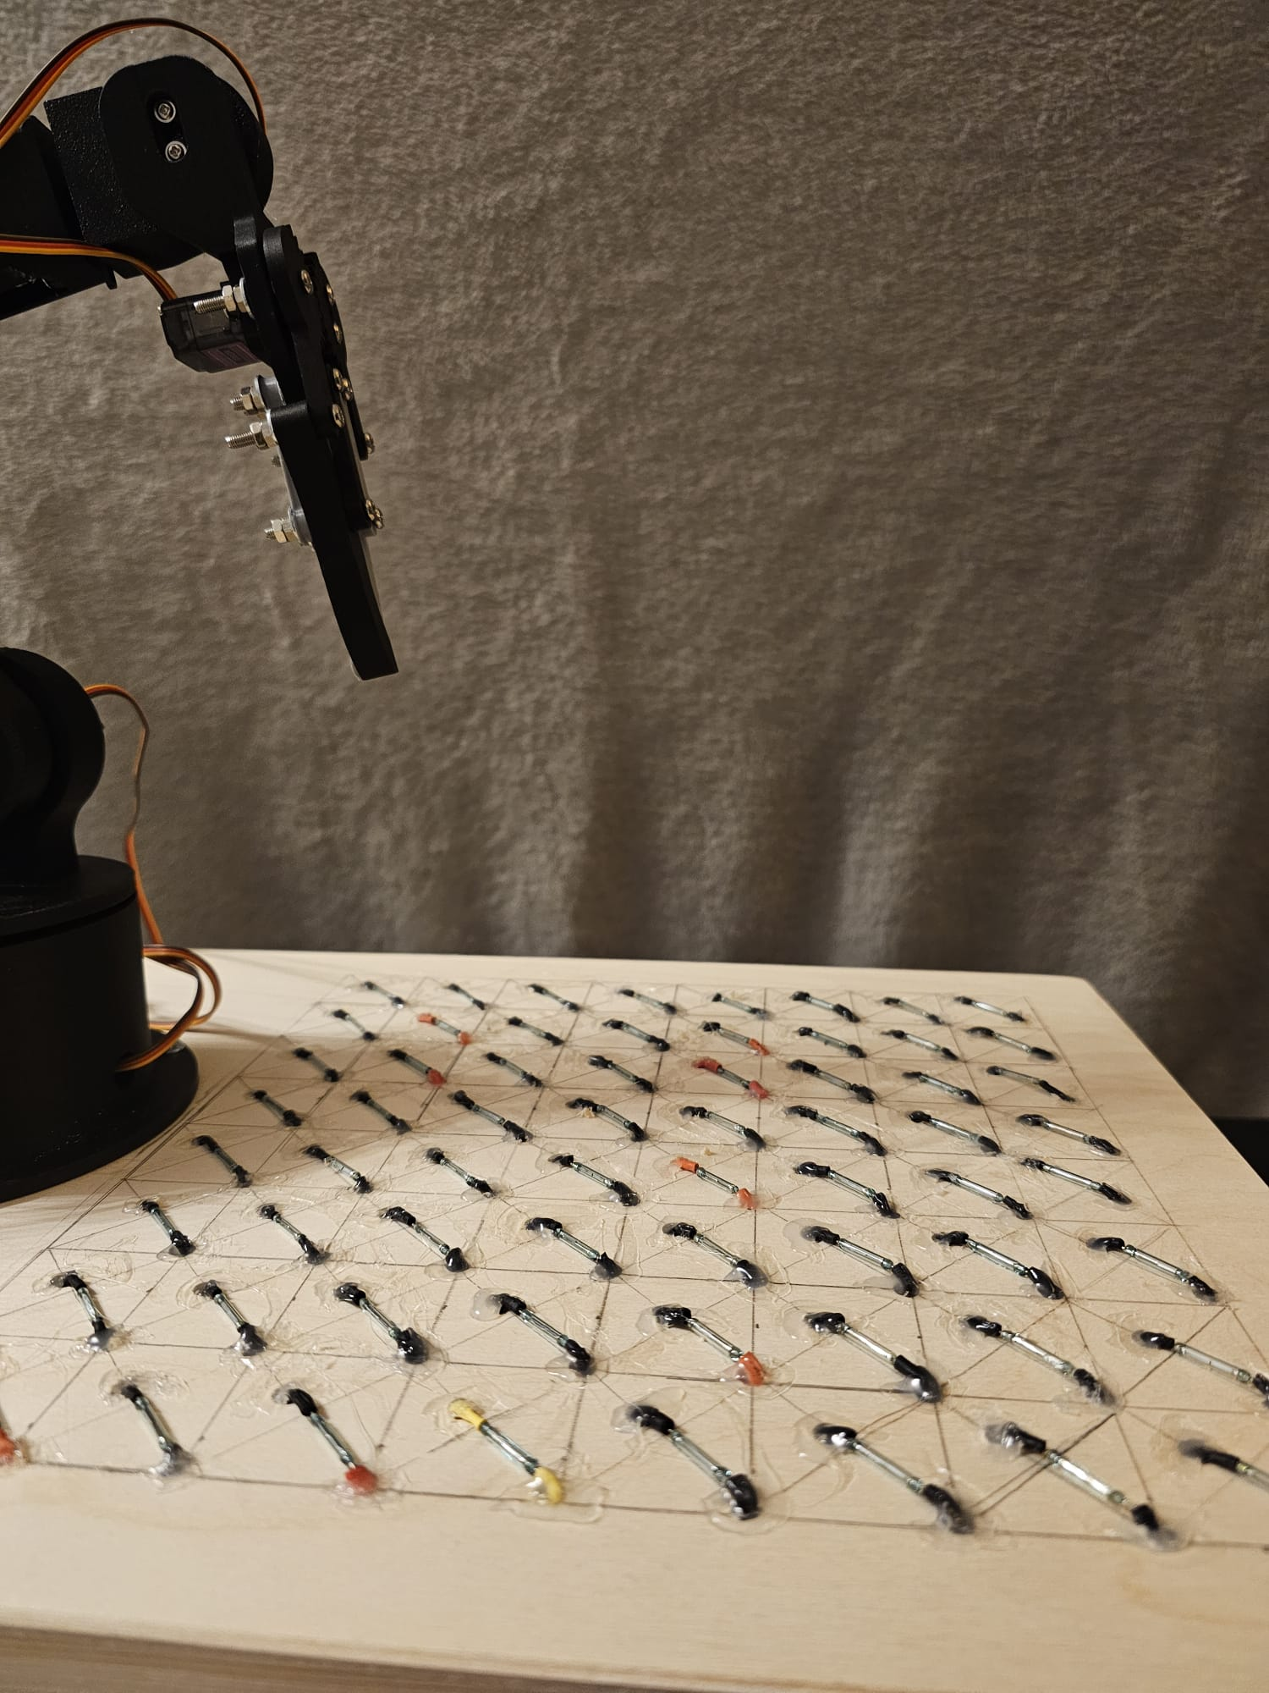
Arhitectura sistemului - Hardware
Reed switch-uri + multiplexere: permit identificarea pozitiei fiecarei piese pe tabla de sah, economisind pini de intrare.
Arduino Mega: nucleul sistemului, gestioneaza colectarea datelor, primite de la reed switch, si controlul servomotoarelor MG996r si MG90S (miniservo).
PCA9685: driver pentru controlul precis al celor 6 servo-motoare ale bratului robotic.
Brat robotic: cu 5 grade de libertate, dintre care sunt utilizate 4, asigura manipularea pieselor cu precizie.

Slide 8
Arhitectura sistemului - Software
Cod Arduino: Citirea datelor de la senzori si transmiterea lor catre Python.
Cod Python: Prelucrarea datelor primite, rularea algoritmului AI de sah si trimiterea comenzilor de control catre Arduino.
Flux de lucru:
Detectarea mutarii jucator;
Analiza mutarii in Python;
Trimitere comenzi pentru robot;
Executare mutare.

Slide 9
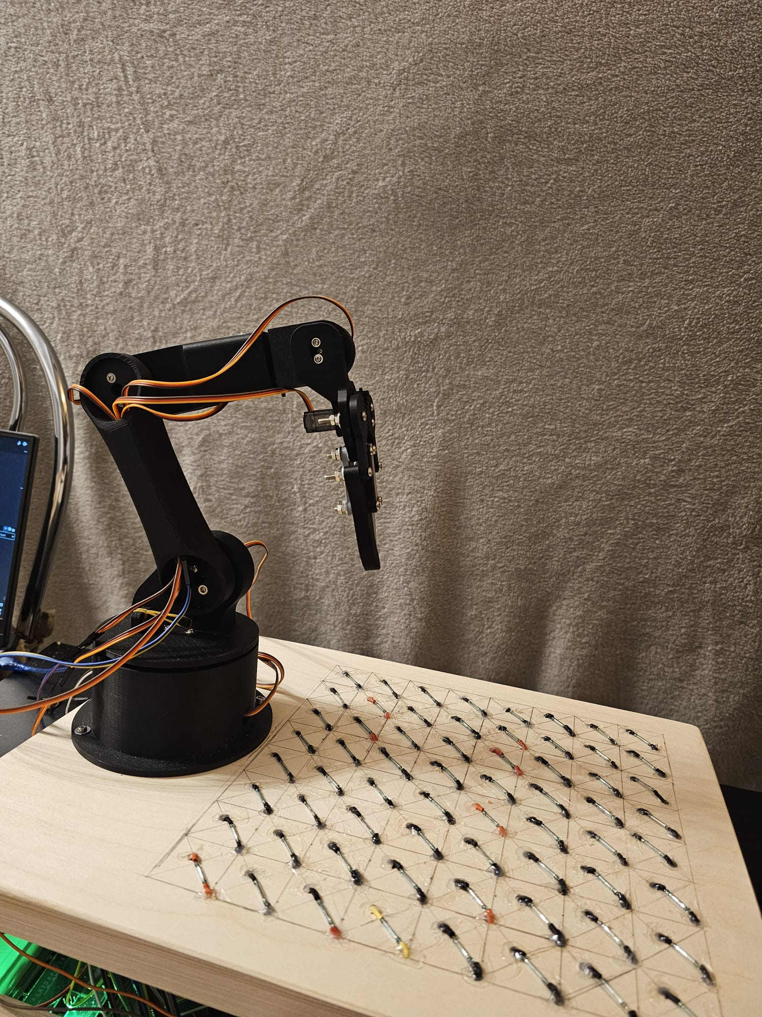
Arhitectura sistemului - Mixta
Integrarea completa hardware-software intr-un sistem coerent.
Schema generala:
Senzori detecteaza mutarile → Arduino preia datele → Python analizeaza si decide mutarea AI → Arduino controleaza servomotoarele → Bratul robotic executa mutarea → Sistemul semnalizeaza finalizarea rundei.

Slide 10
Scenarii de utilizare
Scenariu 1: Jucatorul muta piesa, apasa butonul. Senzorii detecteaza mutarea, AI-ul proceseaza si bratul muta piesa folosind AI.
Scenariu 2: Testare automata a sistemului fara interventia jucatorului, pentru verificarea secventei de miscare si control.
Scenariu 3: Simulare de partide intre AI si jucator uman, cu miscari automate.

Slide 11
Concluzii si dezvoltari ulterioare
Rezultate obtinute: Proiectul asigura un flux complet intre detectia mutarilor, analiza AI si executia robotica.
Rezultate obtinute: Proiectul asigura un flux complet intre detectia mutarilor, analiza AI si executia robotica
Provocari intampinate: Calibrarea bratului robotic si sincronizarea comunicatiei hardware-software.
Dezvoltari viitoare: Integrarea bratului roboric in table de sah, prin aceasta dezvoltare elimin volumul mare de componente, toata miscarea se intampla sub table.

Slide 12
Multumesc!

